Slide 1

週報告

Slide 2

10746014
10746002
N1076413
各自這禮拜做了什麼
N1076436

Slide 3
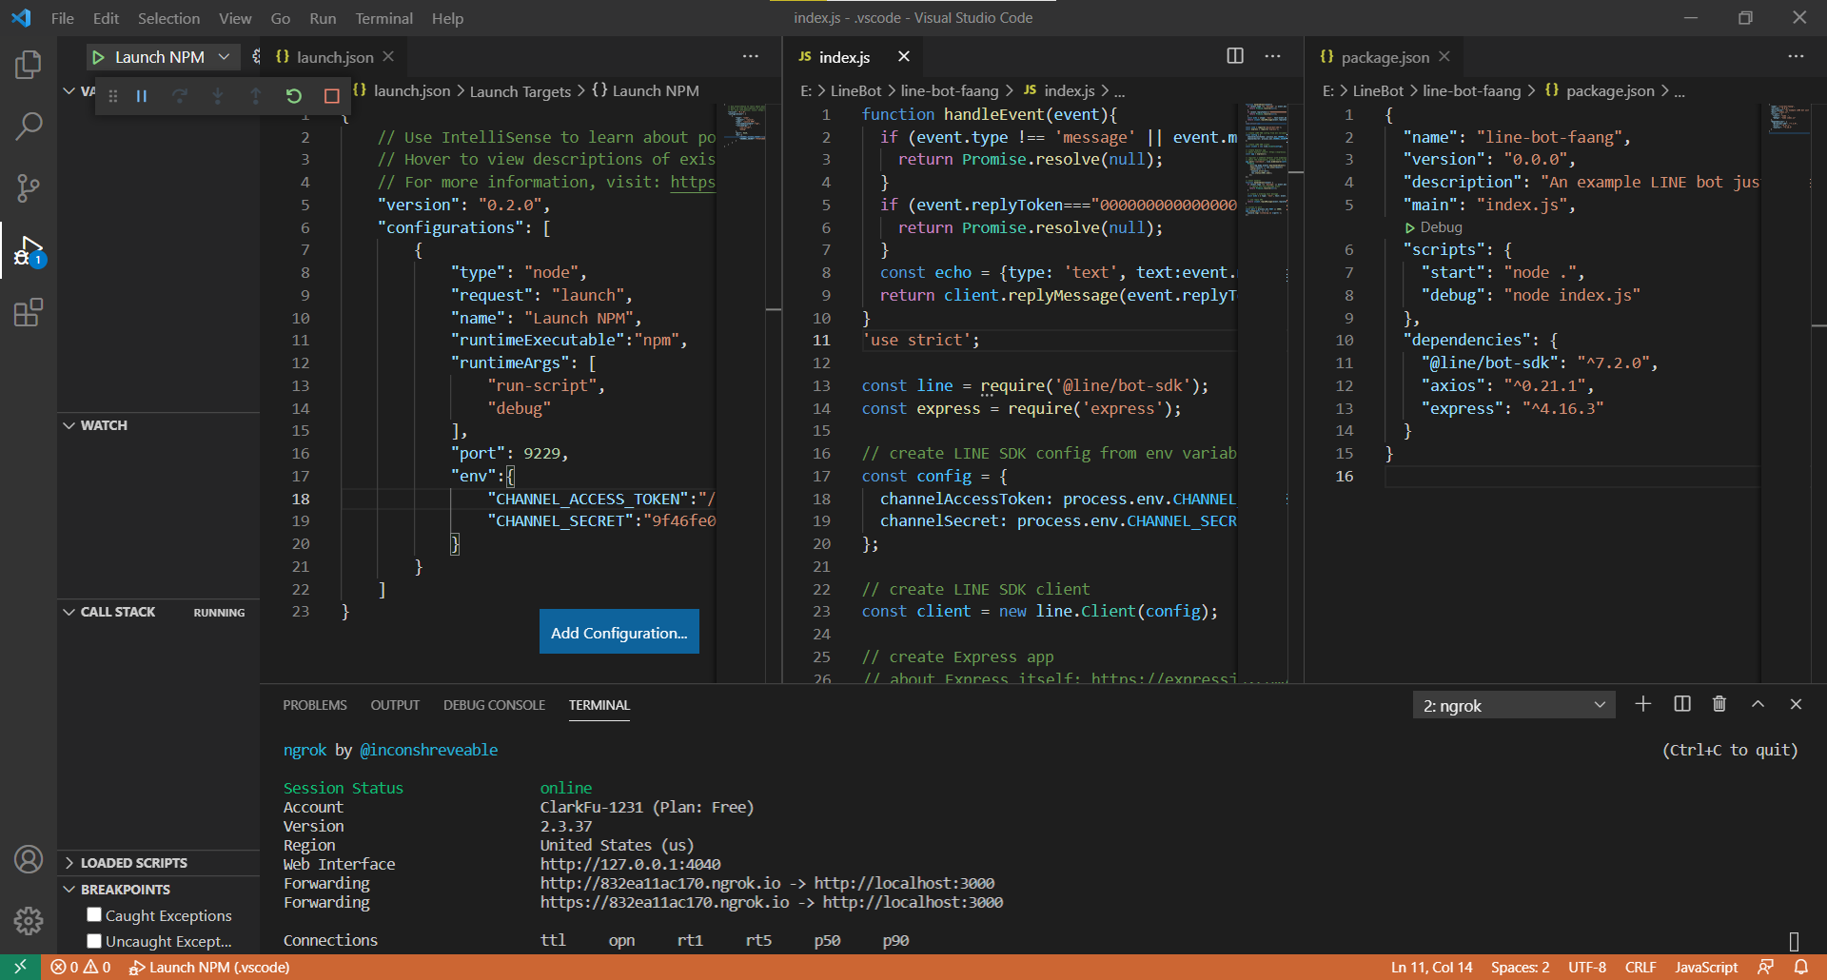
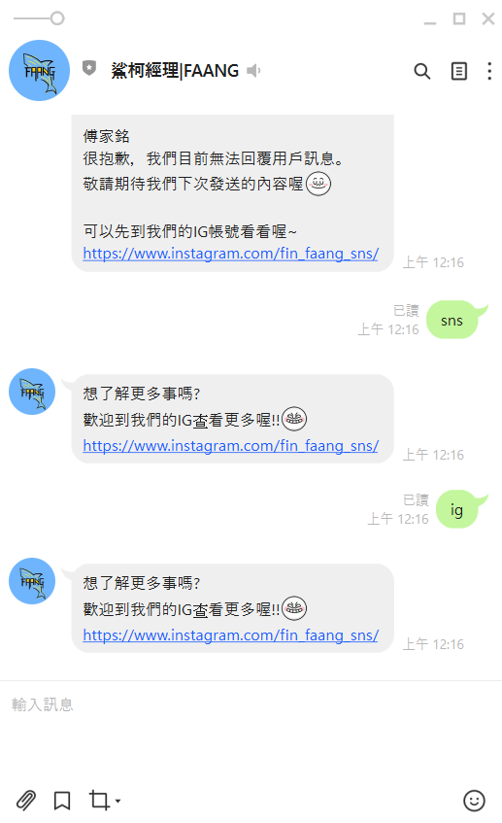
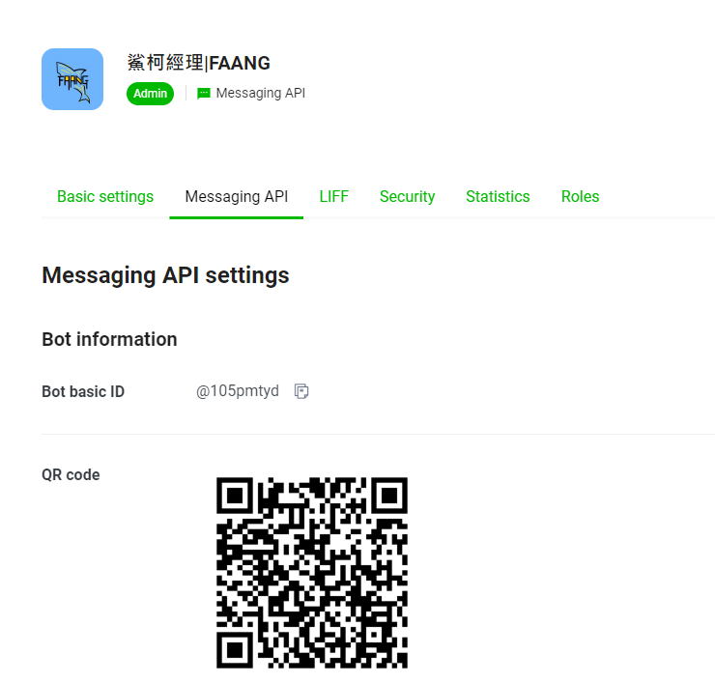
LineBot 嘗試
目前還是以本機端為主
Heroku嘗試失敗可能
有部分程式碼輸錯
嘗試Nodejs與python
做連結利用express
10746014

Slide 4

又再畫了LOGO
10746014

Slide 5

Uipath 爬文
UiPath目前只有爬文
電腦無法實際操作
10746002

Slide 6
機器學習
練習NLP影片內容
LineBot-PPT內容練習
N1076413

Slide 7
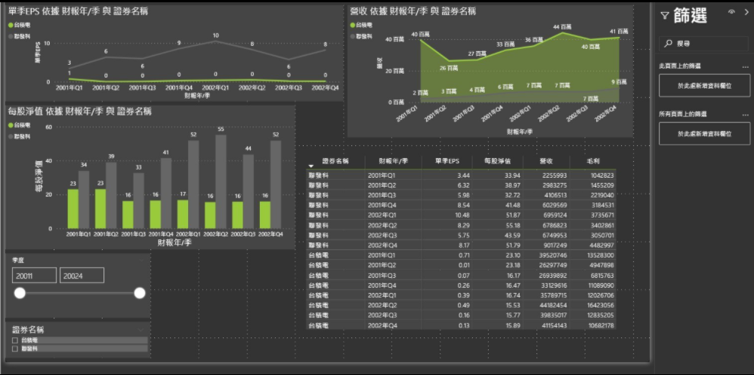
PowerBI 練習
查找要繪製圖表的各種資料
熟悉PowerBI
繪製各公司財報比較圖、股價K線、MA線
N1076436

